Slide 1
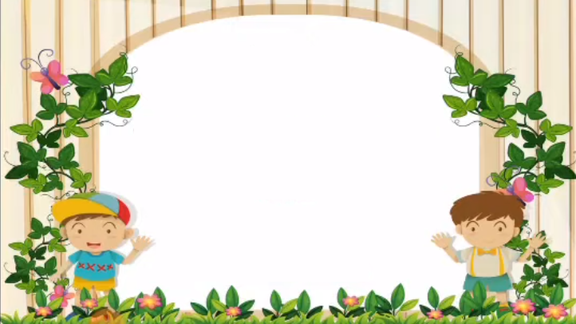
Mĩ thuật
Lớp 4
Chủ đề 10
VẼ TĨNH VẬT
Giáo viên: LÊ THANH HÙNG

Slide 2
- Sách giáo khoa Mĩ thuật
- Giấy vẽ, màu vẽ, giấy màu, hồ dán, ...

Slide 3
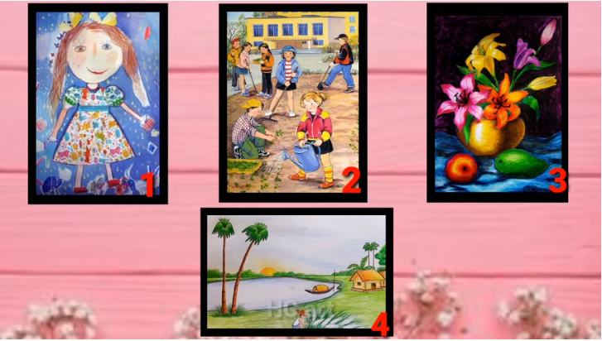
Mĩ thuật
Các bức tranh thuộc thể loại nào?

Slide 4
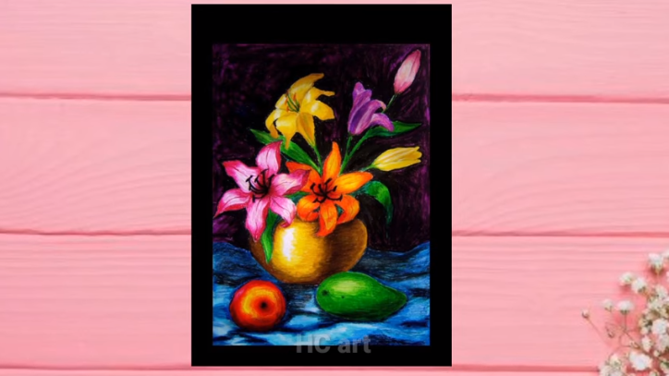
Mĩ thuật
Chñ ®Ò 10: VÏ tÜnh vËt

Slide 5
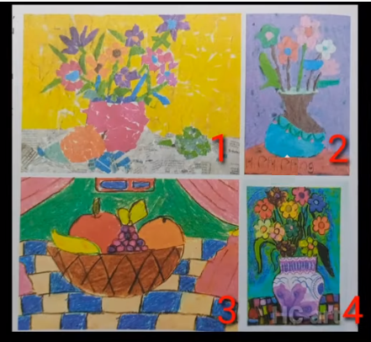
Mĩ thuật
Chñ ®Ò 10: VÏ tÜnh vËt

Slide 6
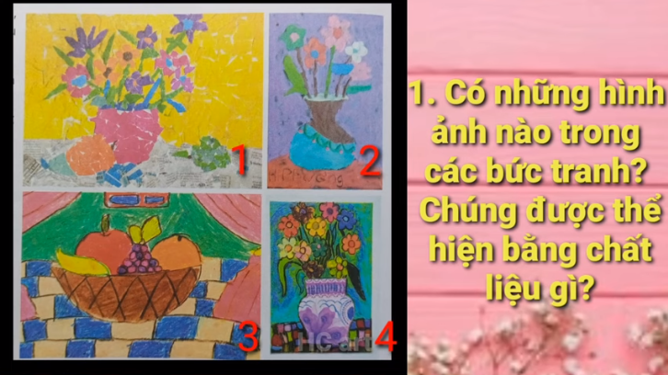
Mĩ thuật
Chñ ®Ò 10: VÏ tÜnh vËt

Slide 7
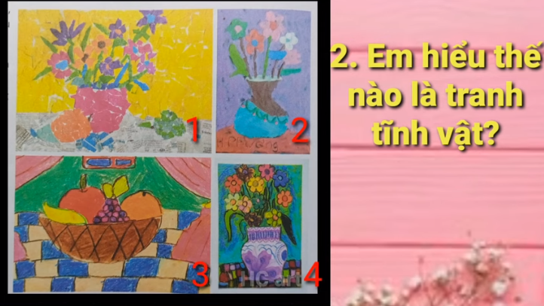
Mĩ thuật
Chñ ®Ò 10: VÏ tÜnh vËt

Slide 8
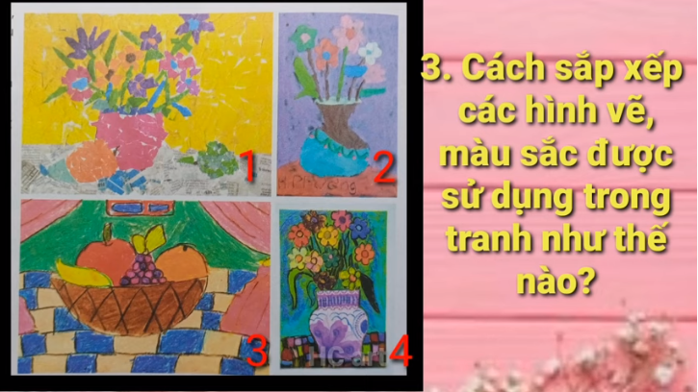
Mĩ thuật
Chñ ®Ò 10: VÏ tÜnh vËt

Slide 9
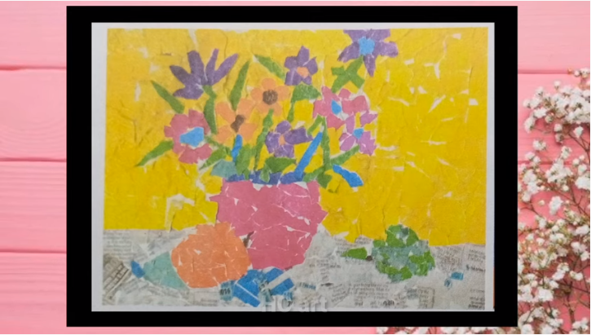
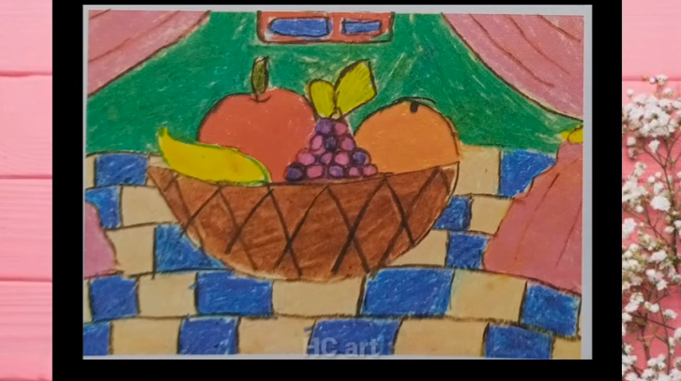
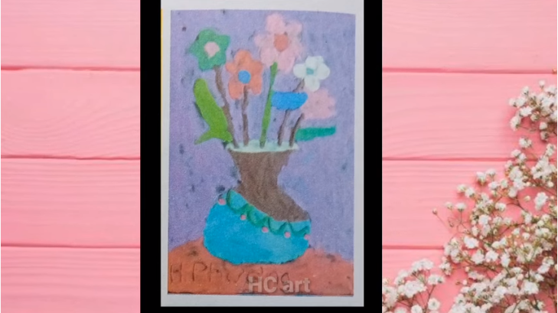
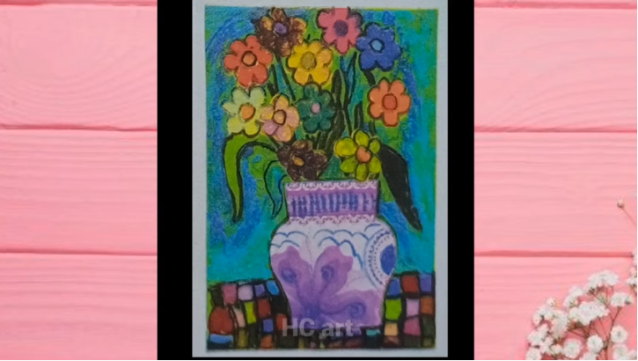
Mĩ thuật
Chñ ®Ò 10: VÏ tÜnh vËt

Slide 10
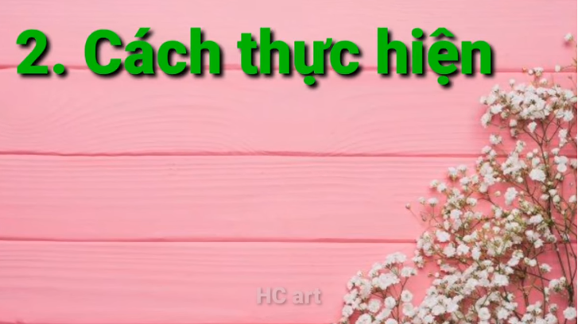
Mĩ thuật
Chñ ®Ò 10: VÏ tÜnh vËt

Slide 11
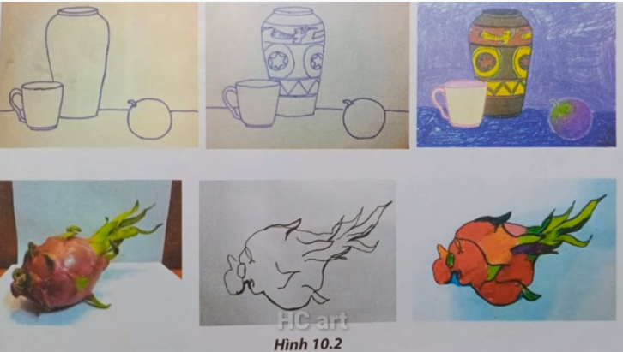
Mĩ thuật
Chñ ®Ò 10: VÏ tÜnh vËt

Slide 12
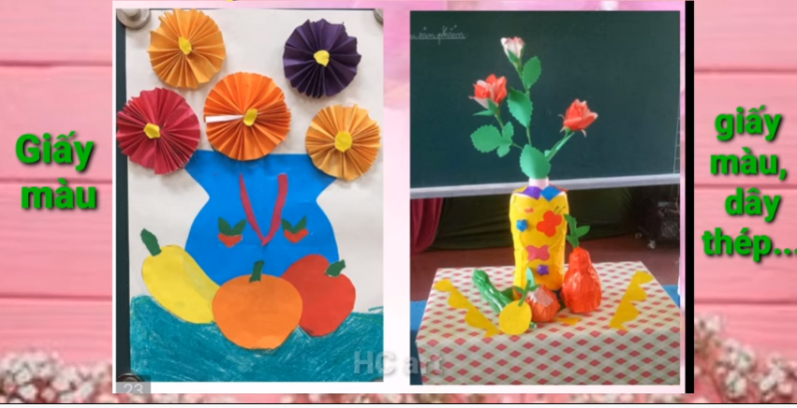
Mĩ thuật
Chñ ®Ò 10: VÏ tÜnh vËt

Slide 13
Mĩ thuật
Chñ ®Ò 1: VÏ ch©n dung tù ho¹ ( tiÕt 1)

Slide 14
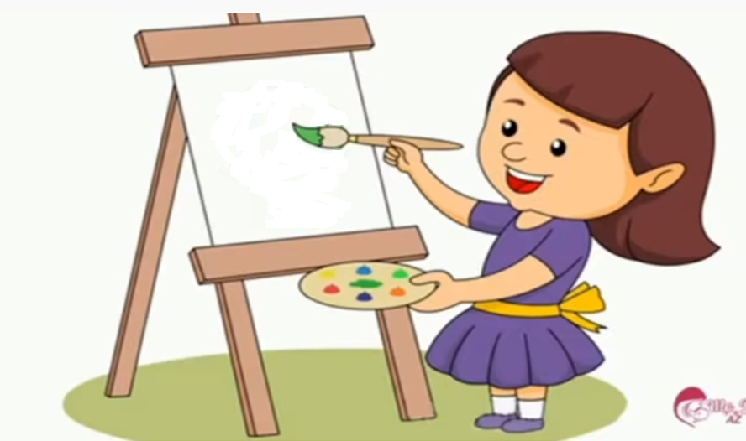
Vẽ một bức tranh tĩnh vật theo quan sát, sau đó vẽ màu hoặc sáng tạo với những chất liệu khác nhau.

